Slide 1

BlackJack
Csapattagok: Tóth Ákos, Tóth László, Tóth Tamás, Seres Albert, Nádházi Nándor, Cselei Péter, Hadházi Dániel.

Slide 2
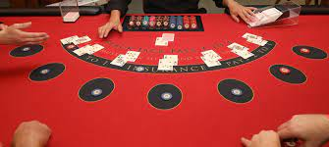
Black Jack Története
Köznyelvben 21 ként is ismert.
A római korból is eredetzethető.
Spanyol és Francia gyökerei is vannak.
Chemin de fer, ving et un (hivatalos kaszinójáték)
Első írásos emlék Spanyolországból, Cervantes novellája alapján.(31-es ponthatár)
BlackJack elnevezését Amerikában kapta az extra nyeremény miatt (pikk ász<>treff bubi párosnál 1:10 kifizetés)
1917-től már BlackJack felirattal gyártották a játékasztalokat.

Slide 3
A játék népszerűsége
1931-ben betört a nevadai kaszinókba
A szabályzat szerint a játékosok csak a dealer ellen játszanak, nem pedig egymás ellen.
Az egész játékot a játékosok maguk irányítják.
Ezek a szabályok azt az érzést váltották ki az emberekből, hogy teljes irányításuk alatt tartják a játékmenetet ezért a nagyobb esély van a nyerésre.

Slide 4
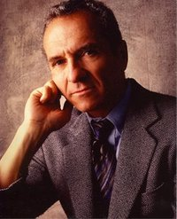
Szabályváltozások
A 20. század közepén a kaszinók kénytelenek voltak új szabályokat bevezetni, ezeknek értelmében bevezették a keverőgépet, tilos lett a számológéphasználat, bevezették a több pakli használatát
1962-ben Edward O. Trop kidolgozott egy módszert, amivel képes volt megszámolni a lapokat gépek segítsége nélkül. Ebből egy nagysikerű könyvet is írt, ami a kaszinókat újabb szabályváltoztatásra kényszerítette, de ez a tömeges felháborodás miatt végül visszaállításra került.

Slide 5
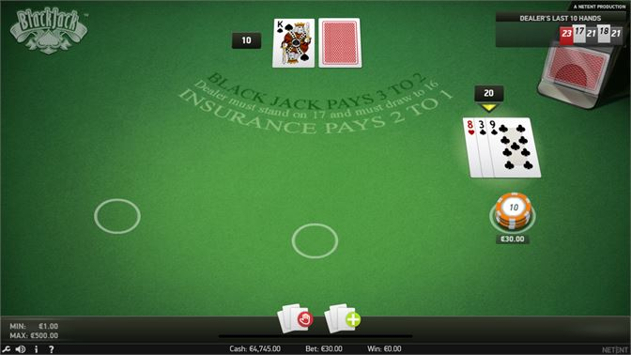
Szabályok
A lapok értékei:
A lapok pontértékei 1 és 11 között lehetnek, a színnek nincs jelentősége.
Ász: 1/11
Király, Dáma, Bubi: 10
Számozott lapok: 2-10 (A lapon lévő számérték szerint)

Slide 6
Játékmenet I.
Tétrakás:
A játékosnak az osztás előtt meg kell raknia a tétet.
Ha a játékos elveszti a menetet akkor elveszti a felrakott tétet.
Ha a játékos nyer akkor 2:1 arányban kerül kifizetésre a nyeremény.
Osztás:
A Dealer a játékosnak oszt egy lapot színével felfelé…
A Dealer saját magának oszt egy lapot színével felfelé.
A Dealer a játékosnak oszt egy lapot színével felfelé…
A Dealer saját magának oszt egy lapot színével lefelé
Lapkérés:
Az osztást követően a játékos lapot kérhet (Hit)*
Megállhat (Stand)*
Speciális döntéseket hozhat: Double, Split, Surrender***
Ha a játékos/ok befejezte a játékot a Dealer kérheti a saját lapjait.
Több játékos esetén csak akkor következik a sorban következő játékos, ha az előző már befejezte azt.
Az osztónak 16-nál kötelezően lapot kell kérnie, és 17-nél már kötelezően meg kell állnia. Az osztó az Ász értékét nem tekintheti 1-nek, ha a lapok összértéke az Ász 11-es értékével számolva 17 és 21 közötti. Csak akkor tekintheti 1-nek, ha a lapok összértéke az Ász 11-es értékével számolva meghaladná a 21-et.

Slide 7
Játékmenet II.
Végeredmény:
Ha a játékos lapjainak összértéke közelebb van a 21-hez, mint az osztóé, akkor a játékos a tétet 2:1 arányban kapja meg.
Ha az osztó lapjainak összértéke közelebb van a 21-hez, mint a játékosé, akkor a játékos elvesztette a tétet.
Ha a játékos és az osztó lapjainak összértéke egyforma, akkor az állás döntetlen (Push), a megtett tétet visszakapja a játékos.
Ha a játékos lapjainak összértéke a játék során a 21-et meghaladja (Bust), akkor a játékos elvesztette a tétet, az osztó későbbi eredményétől függetlenül.
Ha az osztó lapjainak összértéke a játék során a 21-et meghaladja (Bust), akkor a játékos a tétet 2:1 arányban kapja meg.
Ha a játékos az első két lapjának összértéke pontosan 21 (Blackjack), és az osztó nem Blackjack-et ért el, akkor a játékos a megtett tétet 3:2 vagy 1: 10 arányban kapja meg.

Slide 8
Kifejezések I.
Hit
Ez a lapkérésre használt kifejezés. A játékos tetszőleges számú lapot kérhet mindaddig, amíg a lapjainak összértéke meg nem haladja a 21-et.
Stand
A megállásra használt kifejezés. A játékos ekkor nem kér több lapot, mert úgy ítéli meg, hogy megfelelő lapjai vannak a játék megnyerésére.
Double
Ha a játékos úgy ítéli meg, hogy az első két lapja elég erős ahhoz, hogy egy harmadik lappal megnyerje a játékot, akkor a Double bemondásával a tétet duplázza. A játékos a Double bemondása után már csak egy lapot kap, további lapot nem kérhet.
Split
Ha a játékos első két lapja egy párt alkot (például 5–5 vagy Q–Q), akkor ezt kettéoszthatja, ezzel két „kezet” hoz létre, valamint mindkettőre azonos tétet tehet meg, azaz a tét duplázódik. Mindkét lapra külön leosztás szerint kérhet lapot.

Slide 9
Kifejezések II.
Insurance
Ha az osztó színével felfelé látszó lapja Ász, akkor a játékos ezzel a bemondással „biztosítást” köthet. A tét legfeljebb az eredeti tét másfélszerese lehet. Ha az osztó másik kártyájának értéke 10 (10-es, Bubi, Dáma vagy Király), akkor a játékos a tétet 2:1 arányban kapja vissza. Ha az osztó másik kártyájának értéke a 10-estől eltérő, akkor az osztó nyer.
Surrender
A játékos által, a játék feladására használt kifejezés. Ha a játékosnak csak az osztás utáni két lapja van még meg és úgy ítéli meg, hogy a játékot nem tudja megnyerni, akkor ezzel a bemondással feladhatja a játékot, és a tétje felét elveszti, a másik felét visszakapja.
Bust
Ha a játékos lapjainak összértéke a 21-et meghaladja, akkor „besokall” és elveszíti a tétjét.
Push
Ha a játékos és az osztó lapjainak összértéke egyforma, akkor a Push kifejezés a használatos az eredmény közlésére. Ez alól kivétel a Blackjack és a több lapból álló 21 közötti különbség.
Blackjack
Ha a játékos, vagy az osztó első két lapjának összértéke pontosan 21, akkor azt Blackjack-nek nevezzük. Ez csak úgy lehetséges, ha az egyik lap Ász, a másik lap értéke pedig 10 (Király, Dáma, Bubi, vagy 10-es).

Slide 10
A projekt menete
A programkód megtervezése
A programkódhoz szükséges kutatómunka elvégzése
A programdokumentáció megírása
A programkód megírása
A bemutató prezentáció elkészítése

Slide 11
Tapasztalatok
Az individuális tudás csapatmunkában való felhasználása.
A problémák közös megoldása a csapattagokkal, tanáraink segítségével.
Különböző nézőpontok mérlegelése és beépítése a programkódba.
A tudásunk kiegészült a problémák megoldásához szükséges ismeretek elsajátításával.
Nagyon jó volt minden „Cselei Péter”

